Slide 1
酒店管理系统
制作人：xx

Slide 2
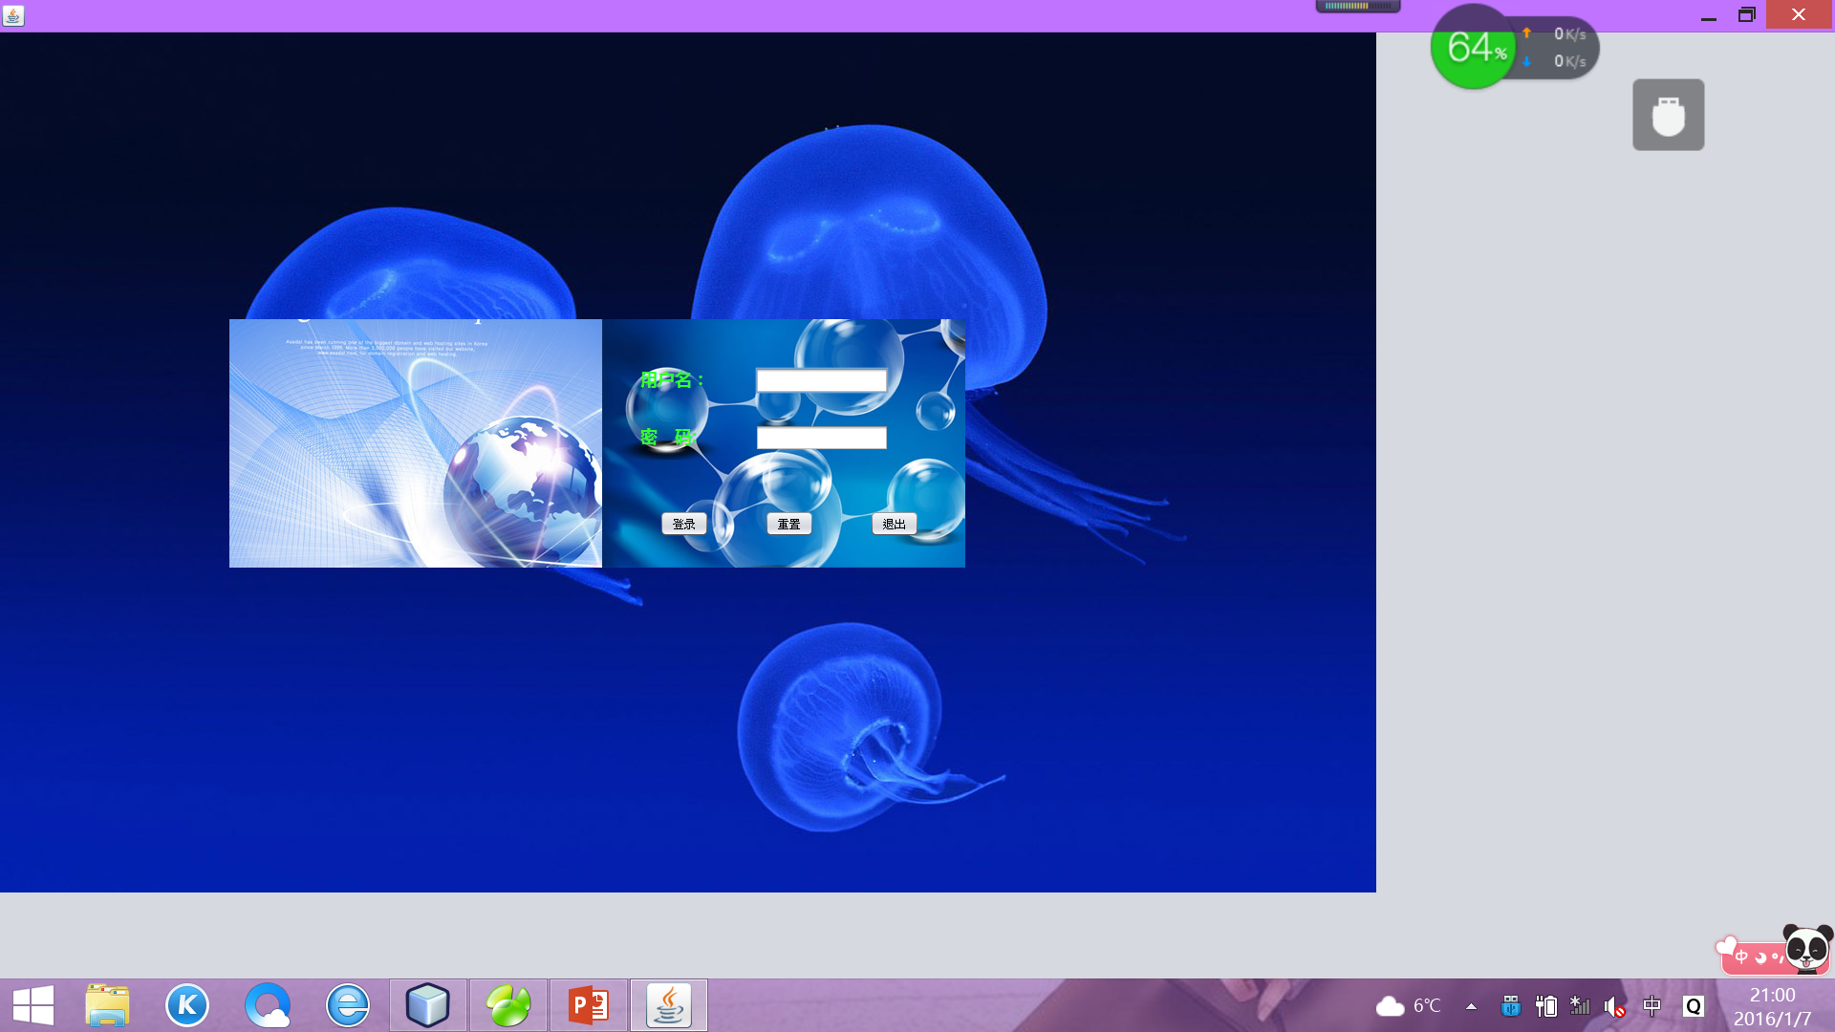
登陆界面

Slide 3
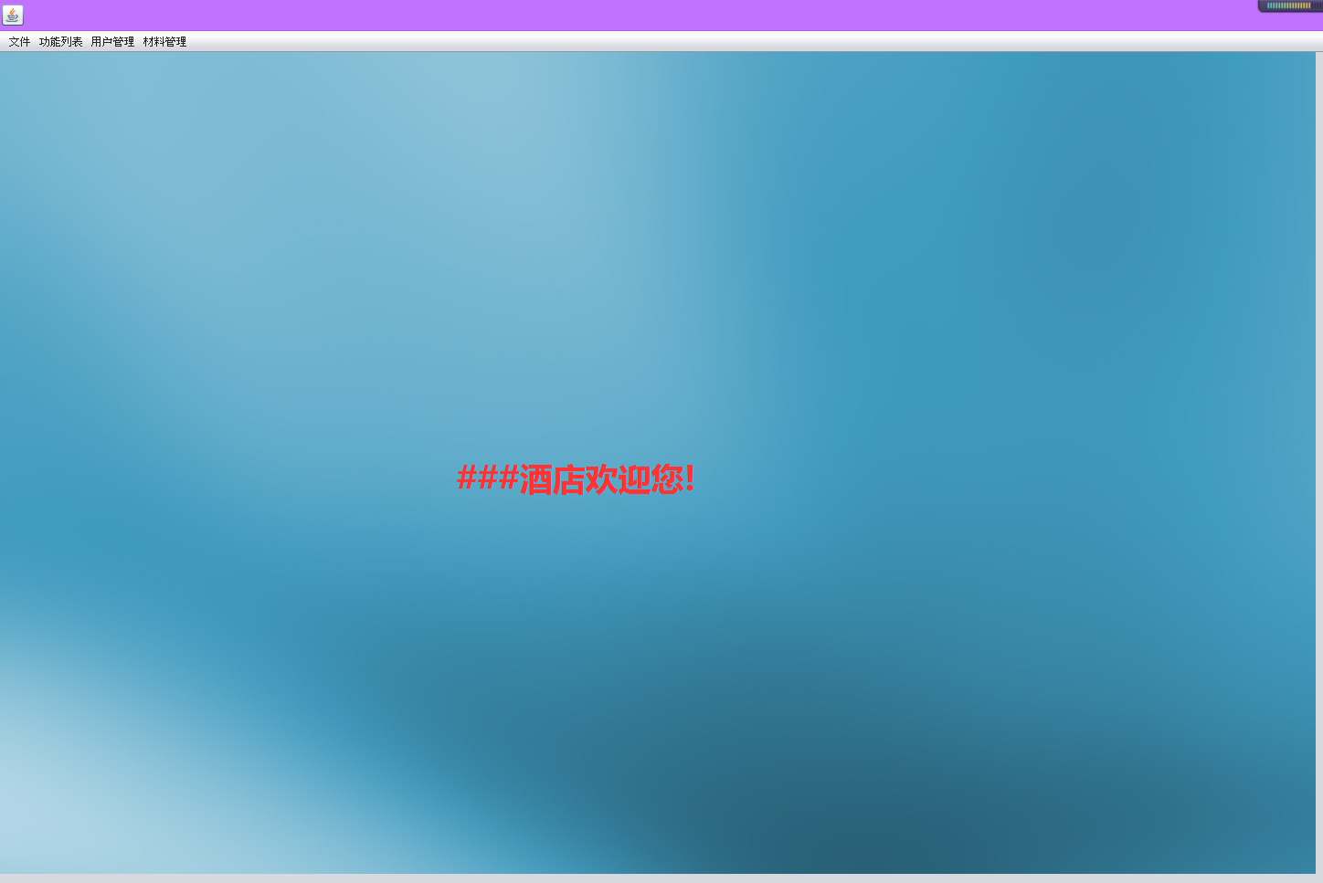
欢迎界面

Slide 4
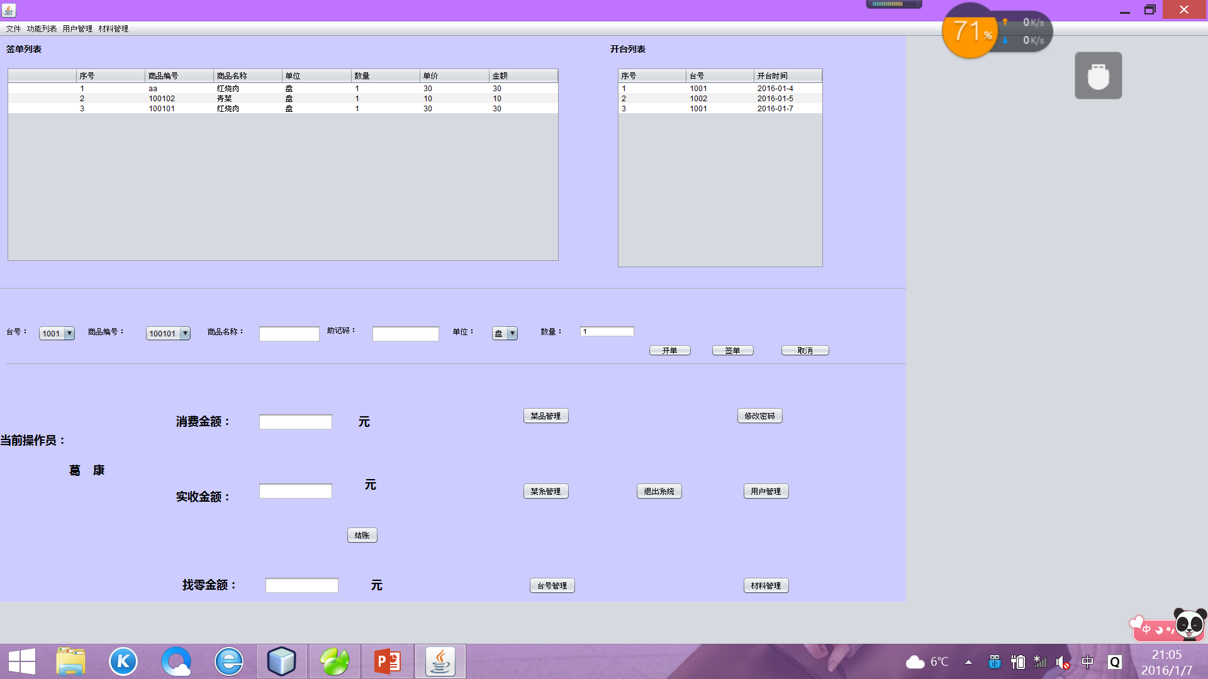
主面板
管理员可以对客人点餐需求进行添加和结账，更加快捷直观

Slide 5
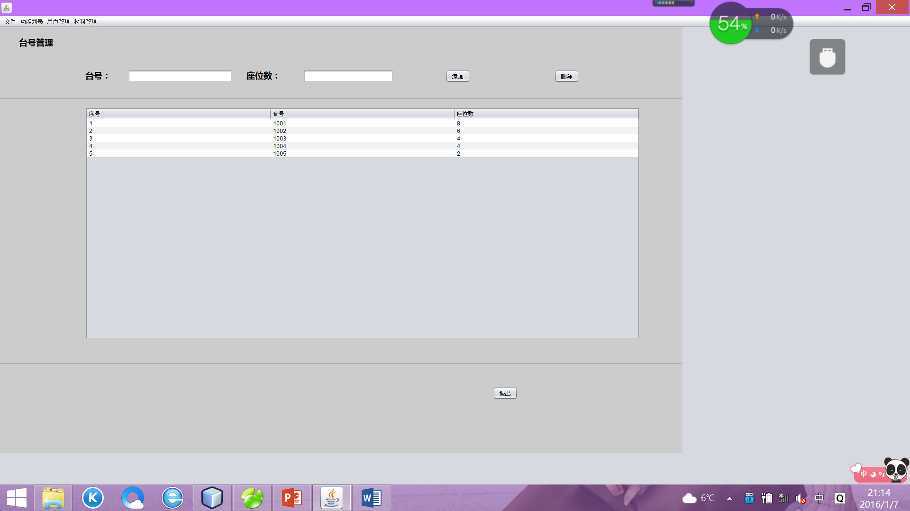
台号管理

Slide 6
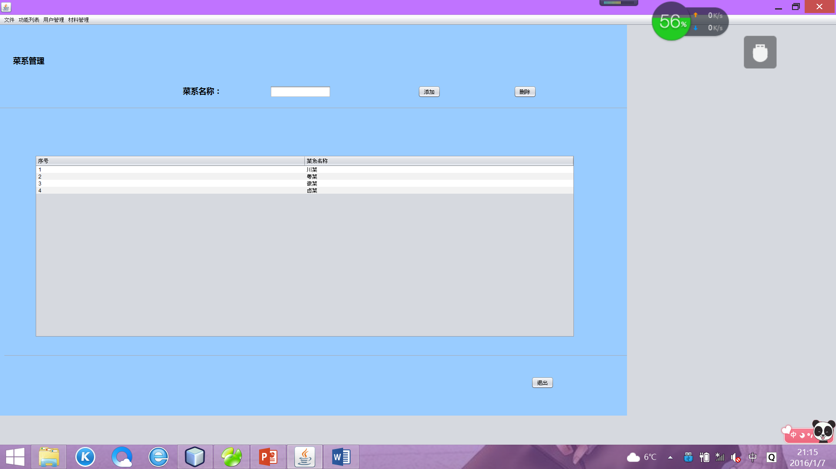
菜系管理

Slide 7
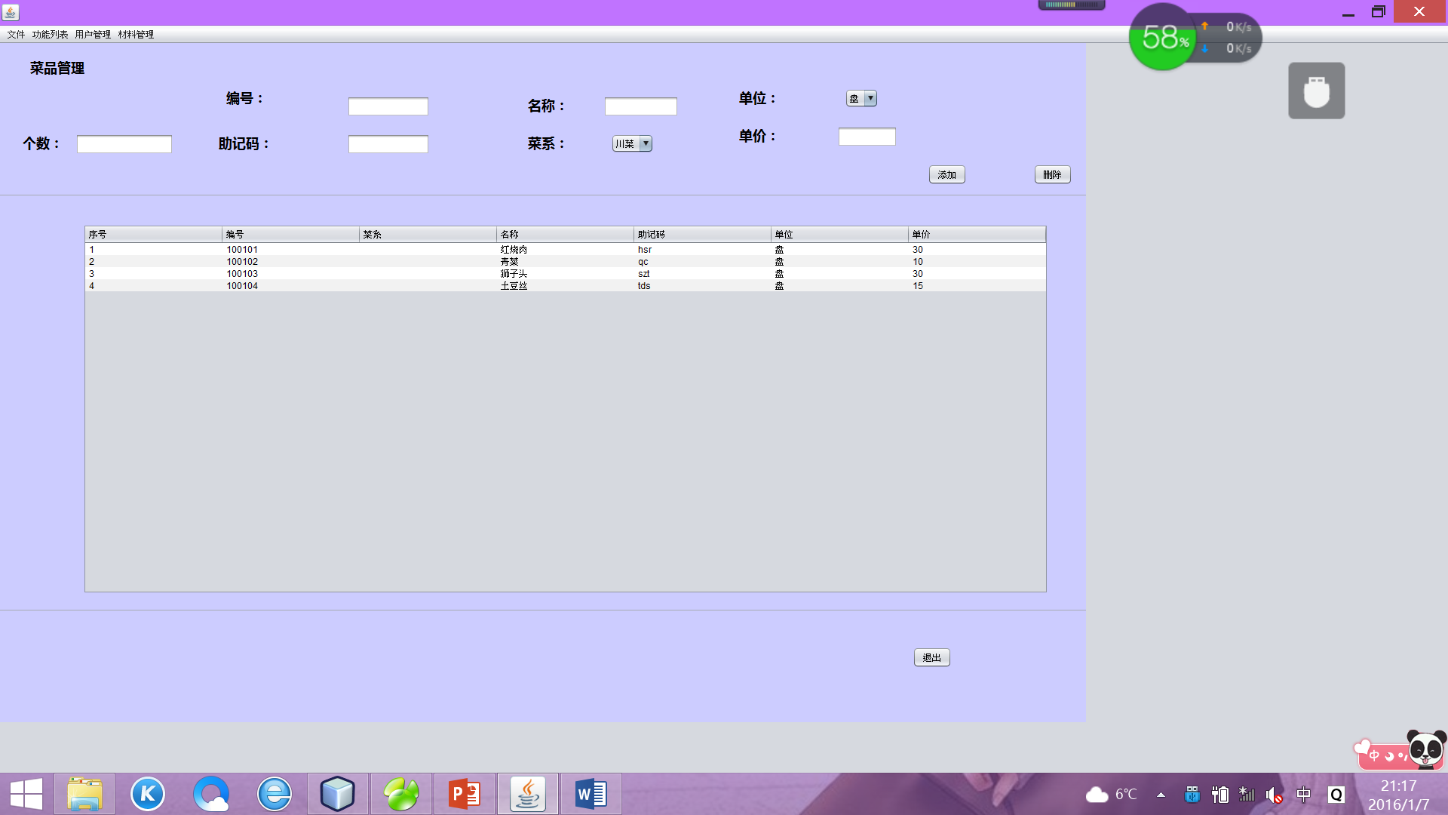
菜品管理

Slide 8
用户管理

Slide 9
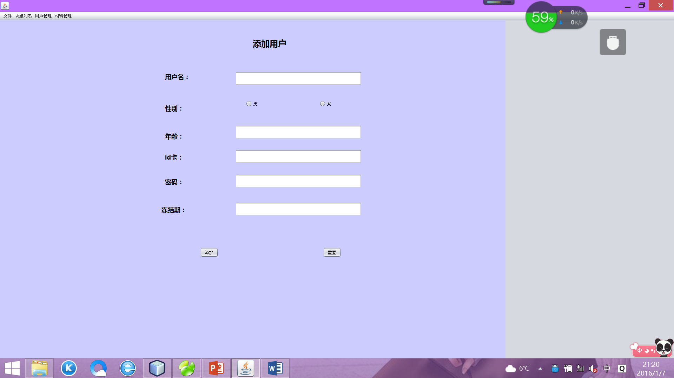
用户添加

Slide 10
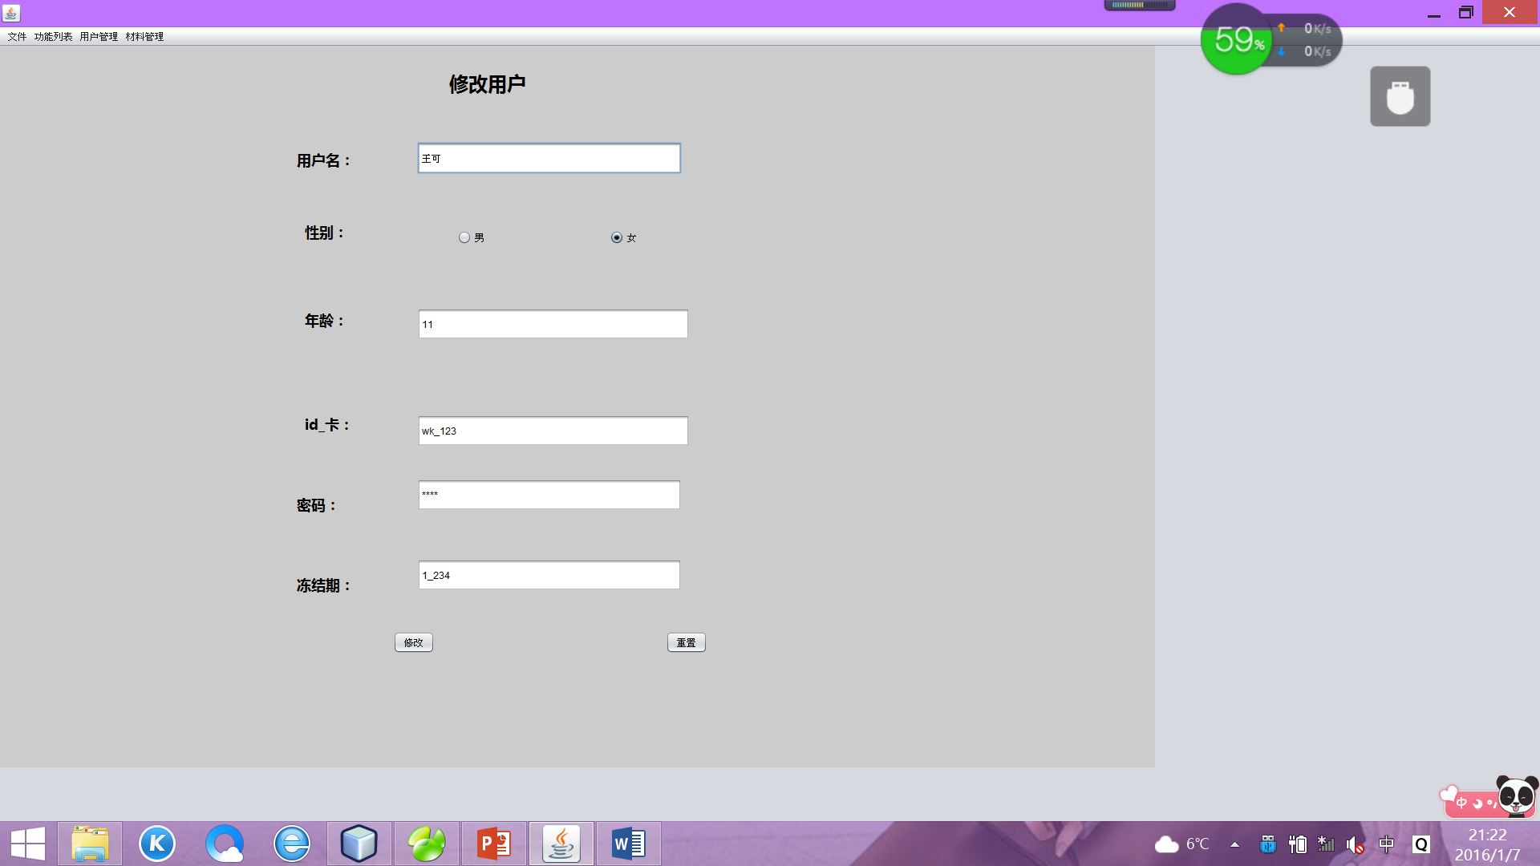
用户修改

Slide 11
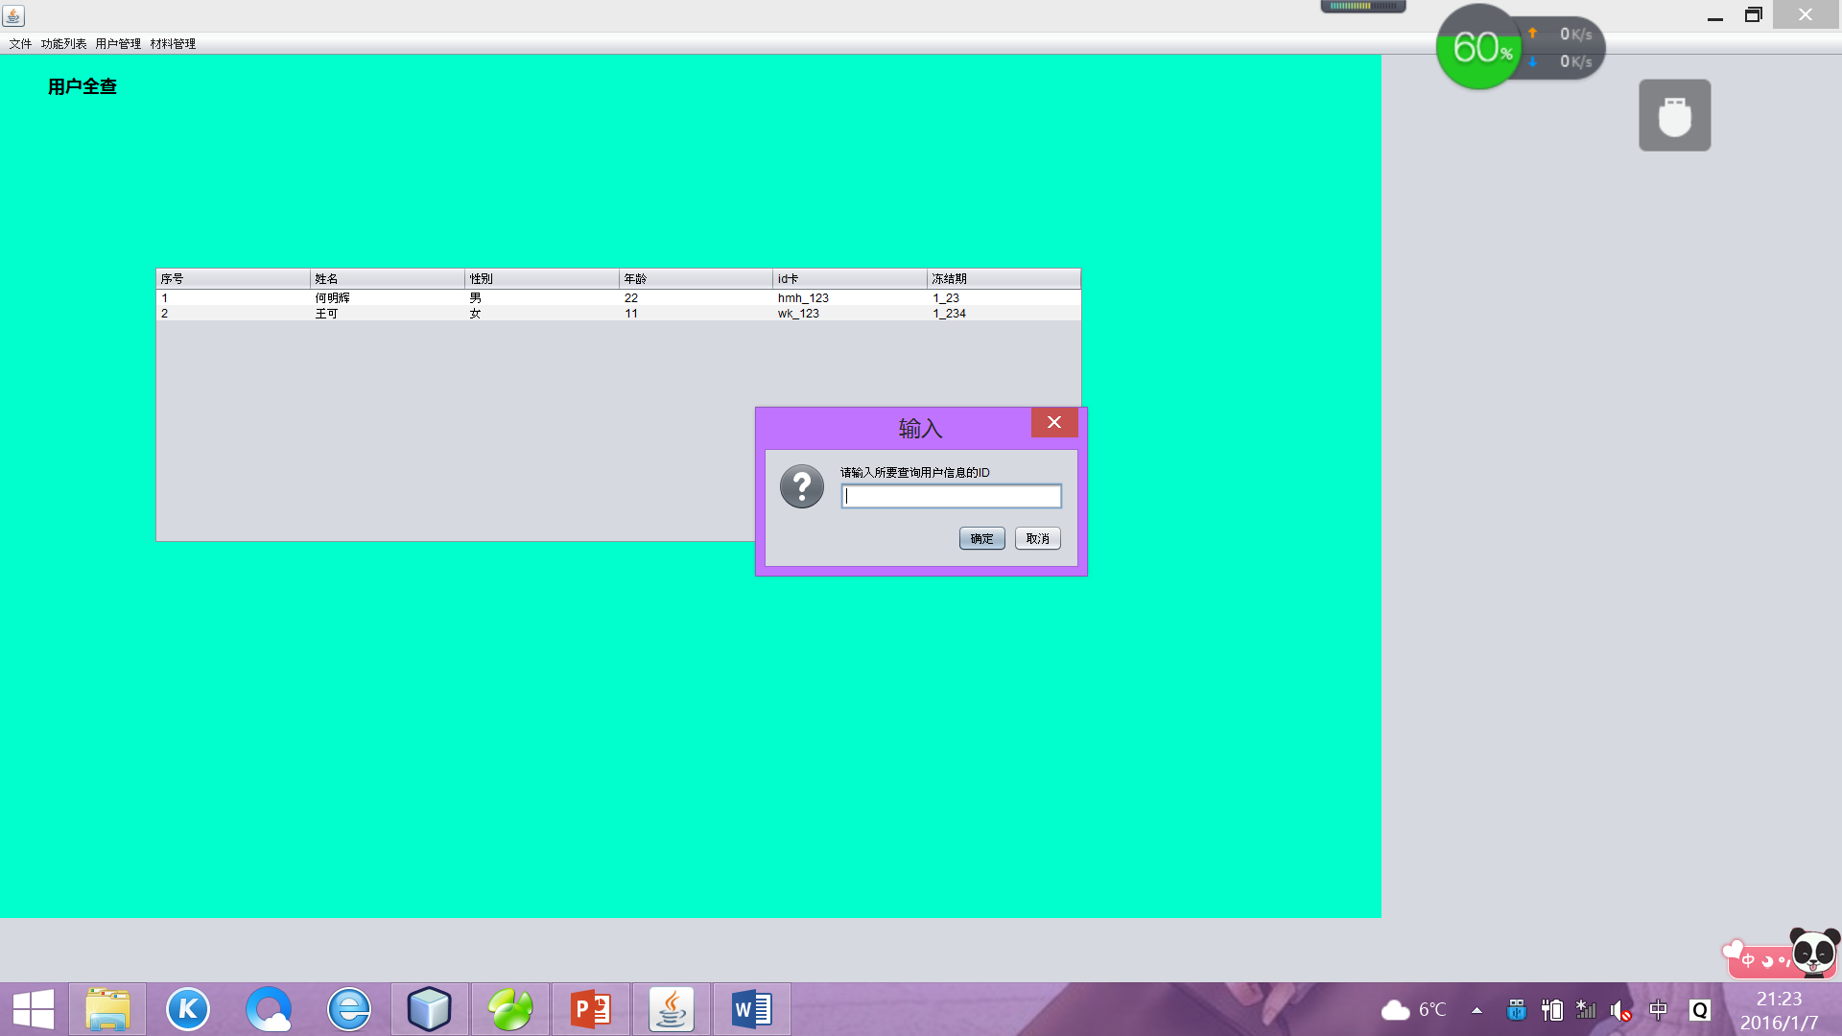
Id查询

Slide 12
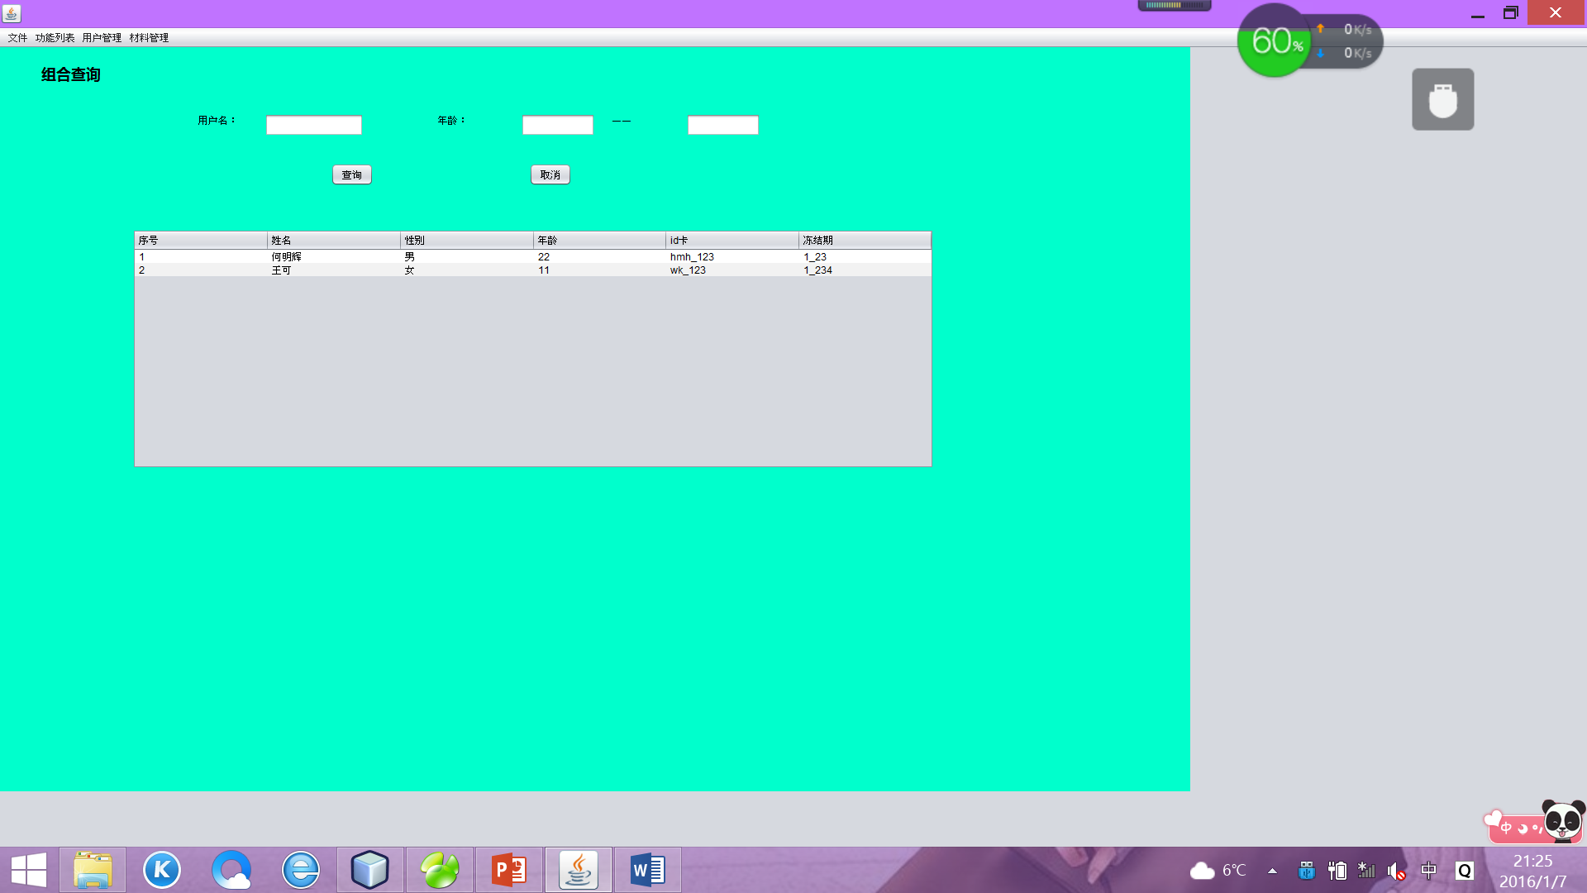
组合查询

Slide 13
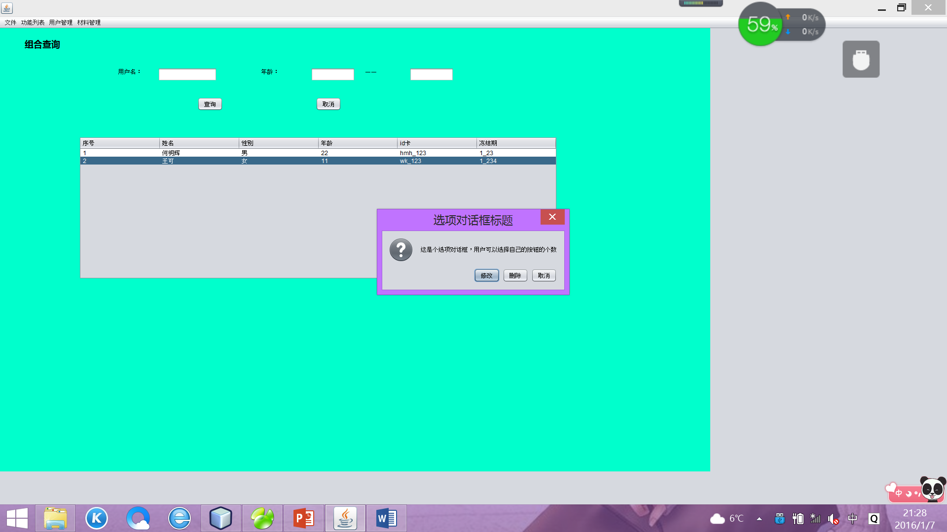
用户删除

Slide 14
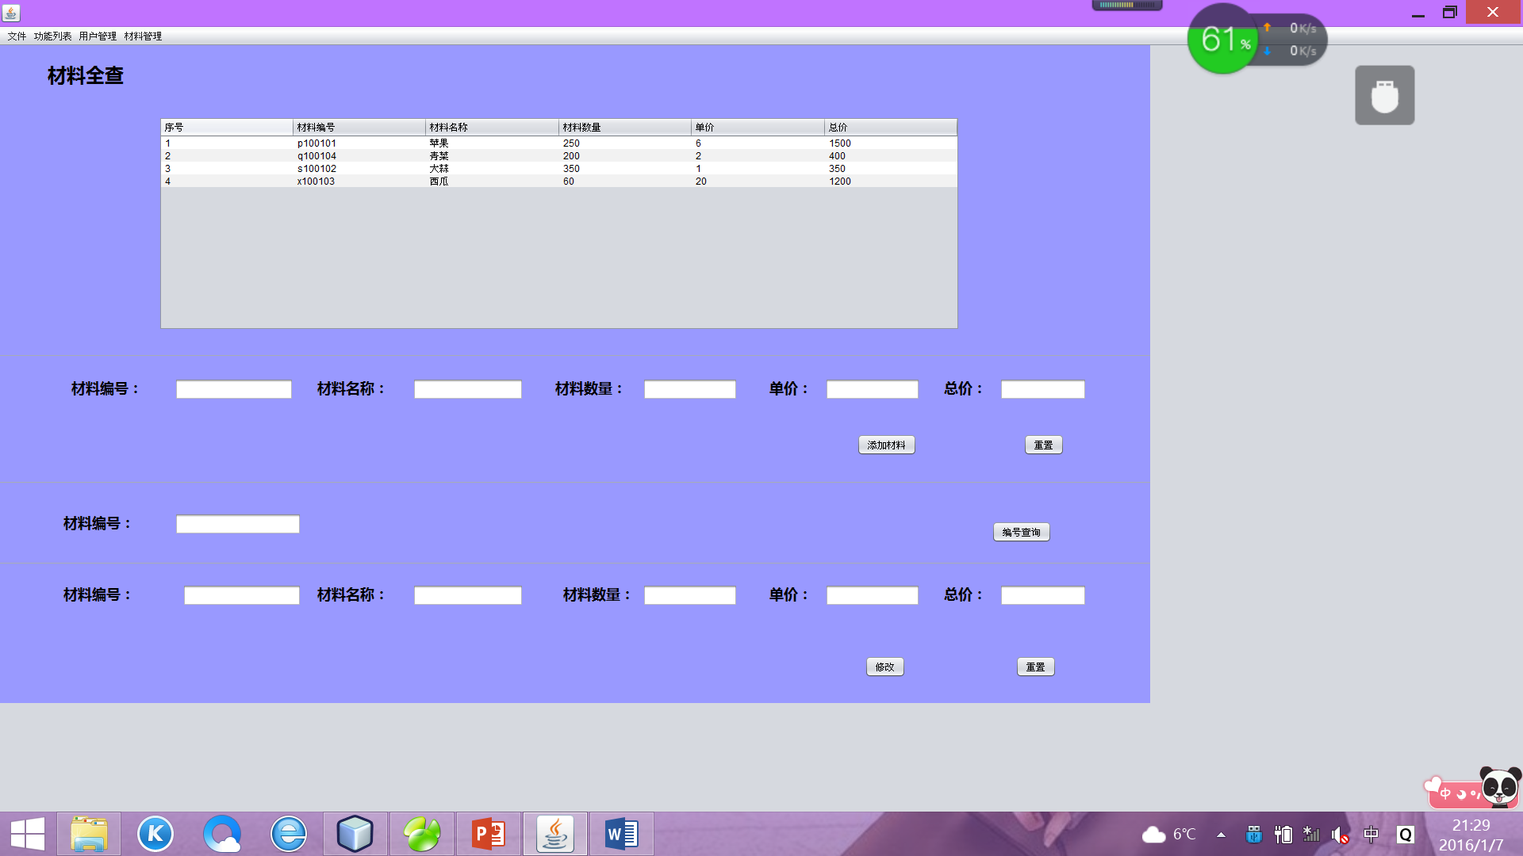
材料管理

Slide 15
材料全查

Slide 16
材料添加

Slide 17
材料修改

Slide 18
编号查询

Slide 19
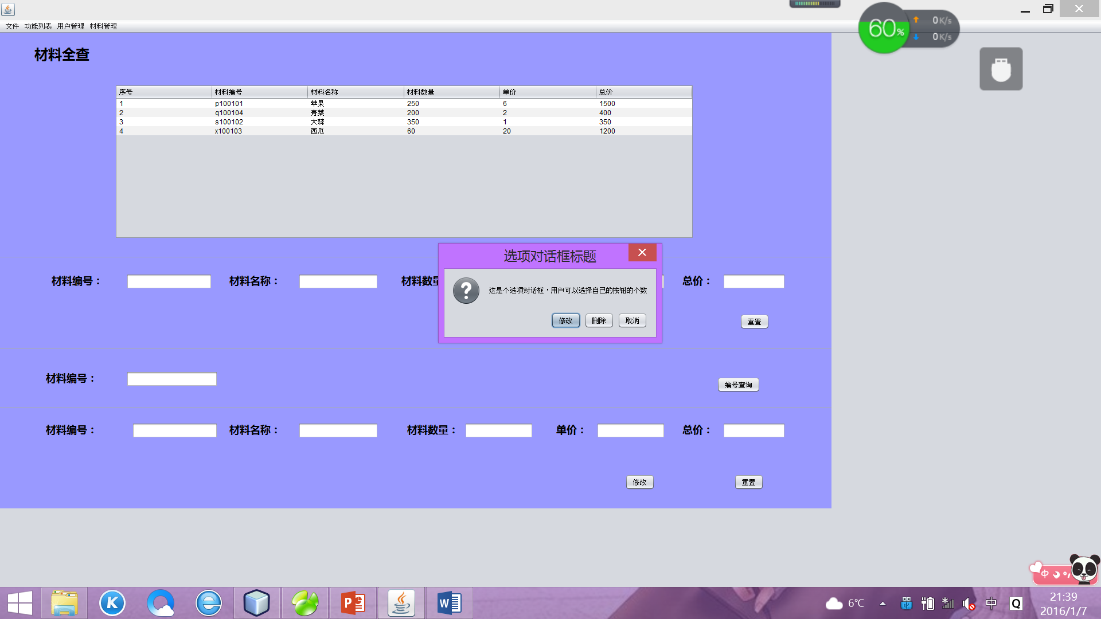
材料删除

Slide 20
谢谢观赏

